Slide 1
Übung 7
Parallele Ensembleberechnung

Slide 2
Benutzeranforderungen
Die gegebene Software soll um ein Verfahren zur parallelen (z.B. OpenMP) Berechnung von Ensembles (z.B. im Rahmen von Monte Carlo Verfahren) erweitert werden.
Durch Generierung von (z.B. standard-normalverteilten) Zufallszahlen sollen Wahrscheinlichkeitsverteilungen unsicherer Parameter untersucht werden.
Ermitteln mehrerer Lösungen zu Zufallsdaten, welche um die Erwartungswerte verteilt sind.
Diese Berechnungen sollen parallel Ablaufen.
Dieses Verfahren soll auf lineare und nichtlineare Systeme, sowie ODEs (AWP) angewendet werden können.
Nicht – funktional:
gute Skalierbarkeit sicherstellen

Slide 3
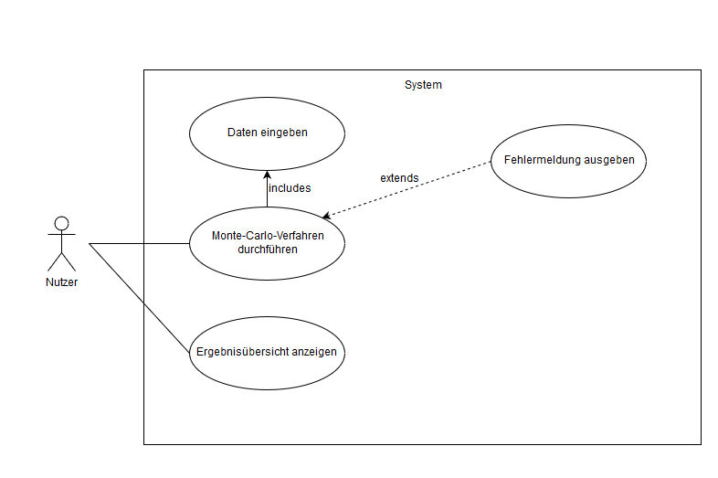
Anwendungsfälle
Eingabe von Erwartungswerten für M, p etc. und Wahl der Zufallsgeneration, sowie Durchlaufen des Monte-Carlo Verfahrens
Einsehen der Ergebnisse

Slide 4
Anwendungsfälle - 1
Name | Monte-Carlo-Verfahren
Ziel | Ermittlung einer Wahrscheinlichkeitsverteilung der Lösung des Problems bei zufallsverteilten Parametern
Einordnung | Hauptfunktion
Vorbedingung | Erfolgreicher Start der Software oder Anzeige des Menüs
Nachbedingung | Anzeige des Menüs, neue Lösungen gespeichert, Menüpunkt zum Anzeigen der Ergebnisse auswählbar
Nachbedingung im Fehlerfall | Anzeige des Fehlers, Übergang zum Menü
Hauptakteur | Nutzer
Nebenakteure | -
Auslöser | Auswahl des Verfahrens

Slide 5
Anwendungsfälle - 1
Standardablauf | Schritt | Aktion
 | 1 | Nutzer wählt das MC-Verfahren im Menü aus
 | 2 | Eingabedialog für Typ des Problems, Erwartungswerte wird angezeigt
 | 3 | Nutzer gibt Typ des Problems und Erwartungswerte an
 | 4 | Das System überprüft die Gültigkeit der Eingabe (z.B. Matrix auf Singulatität)
 | 5 | Eingabedialog für Art der Zufallsverteilung, Streuung und Auswahl unsicherer Parameter wird angezeigt
 | 6 | Nutzer gibt gewünschte Daten ein
 | 7 | Das System überprüft die Gültigkeit der Eingabe
 | 8 | Das System führt die parallele Ensembleberechnung durch / speichert entsprechende Lösungen des Problems
 | 9 | Rückkehr zum Menü, Freischaltung des Menüpunkts zur Anzeige der Ergebnisse

Slide 6
Anwendungsfälle - 1
Verzweigungen | Schritt | Aktion
 | 4a | Der Nutzer gibt ungültige Daten ein: 4a.1 Das System gibt eine Fehlermeldung zurück 4a.2 Nutzer kann auswählen, ob das Programm beendet, oder die Dateneingabe wiederholt wird
 | 7a | Der Nutzer gibt ungültige Daten ein: 7a.1 Das System gibt eine Fehlermeldung zurück 7a.2 Nutzer kann auswählen, ob das Programm beendet, oder die Dateneingabe wiederholt wird

Slide 7
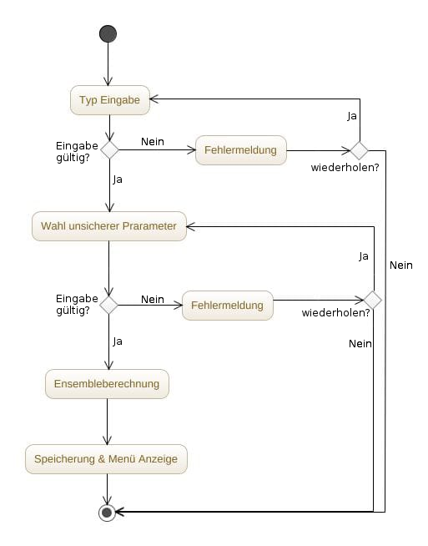
Anwendungsfälle - 1

Slide 8
Anwendungsfälle - 2
Name | Einsehen der Ergebnisse des MC-Verfahren
Ziel | Darstellung der Wahrscheinlichkeitsverteilung der Lösungen
Einordnung | Nebenfunktion
Vorbedingung | Erfolgreiches Durchlaufen des MC-Verfahren und Anzeige des Menüs
Nachbedingung | Anzeige des Menüs
Nachbedingung im Fehlerfall | Anzeige des Fehlers, Übergang zum Menü
Hauptakteur | Nutzer
Nebenakteure | -
Auslöser | Auswahl der Anzeige der Ergebnisse

Slide 9
Anwendungsfälle - 2
Standardablauf | Schritt | Aktion
 | 1 | Nutzer wählt die Anzeige der Ergebnisse im Menü aus
 | 2 | Eingabedialog Art der Anzeige wird angezeigt
 | 3 | Nutzer gibt gewünschte Anzeigeart an
 | 4 | Das System zeigt die Ergebnisse auf die gewünschte Art an
 | 5 | Der Nutzer wählt aus, die Anzeige zu beenden
 | 6 | Rückkehr zum Menü

Slide 10
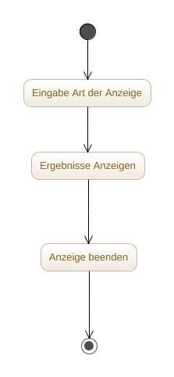
Anwendungsfälle - 2

Slide 11
Benutzerdokumentation
Menü wird angezeigt: Auswahl der Optionen durch Eingabe der entsprechenden Zahl und Bestätigung durch ENTER
MC – Verfahren:
Nach Start muss durch Zahleneingabe das Problem gewählt und die benötigten Erwartungswerte durch Eingabe des Dateinamens eingeben werden. Innerhalb der Datei müssen die Werte wie folgt gespeichert werden:
NOCH NICHT FESTGELEGT
Nach erfolgreicher Eingabe müssen nun die Art der Zufallsverteilung, Streuung und Auswahl unsicherer Parameter eingegeben werden. Dies erfolgt nach dem folgenden Schema:
NOCH NICHT FESTGELEGT
Nach der erfolgreichen Eingabe wird das Programm in das Menü zurückkehren und die Ergebnisse gespeichert haben
Anzeige der Ergebnisse:
Nach Start muss durch Zahleneingabe die Art der Darstellung gewählt werden:
NOCH NICHT FESTGELEGT
Nach erneutem Drücken der ENTER – Taste kehrt das Programm in das Menü zurück

Slide 12
Begriffsmodell
Begriff | Bedeutung
Monte-Carlo-Solver | Verfahren, bei dem eine große Anzahl von Zufallsexperimenten anhand des Gesetzes der großen Zahlen der numerischen Lösung eines Problems dienen Verwendet OpenMP zur parallelen Berechnung
Dataset | Speicherklasse für Lösungen, enthält verschiedene Methoden zur Ausgabe

